Slide 1
Чудеса из солёного теста
МБОУ Брагинский детский сад №14 «Колосок»
воспитатель младшей группы НЛ. Гераськина

Slide 2
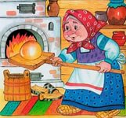
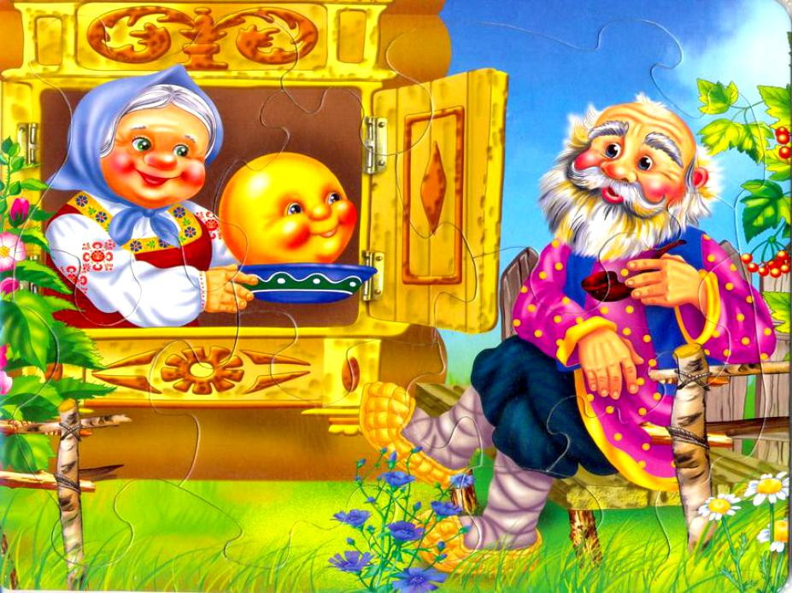
Первое знакомство с тестом
Дети знакомятся с тестом с самого раннего возраста. Первое знакомство происходит вместе с любимой русской народной сказкой «Колобок».
Читая эту сказку, дети узнают, что для приготовления колобка нужна была мука, сметана, масло. Колобок получился круглый, румяный, весёлый и покатился путешествовать по лесной тропинке.

Slide 3
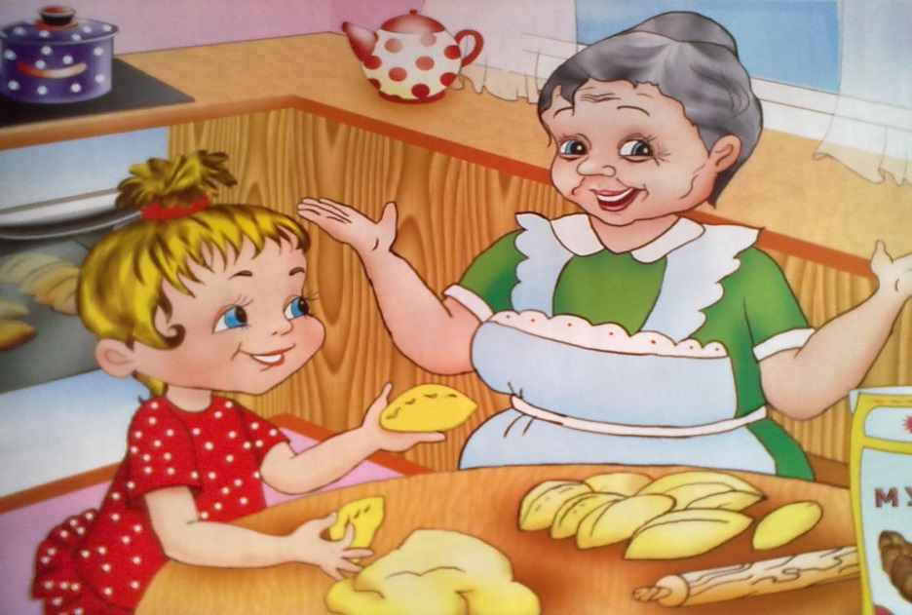
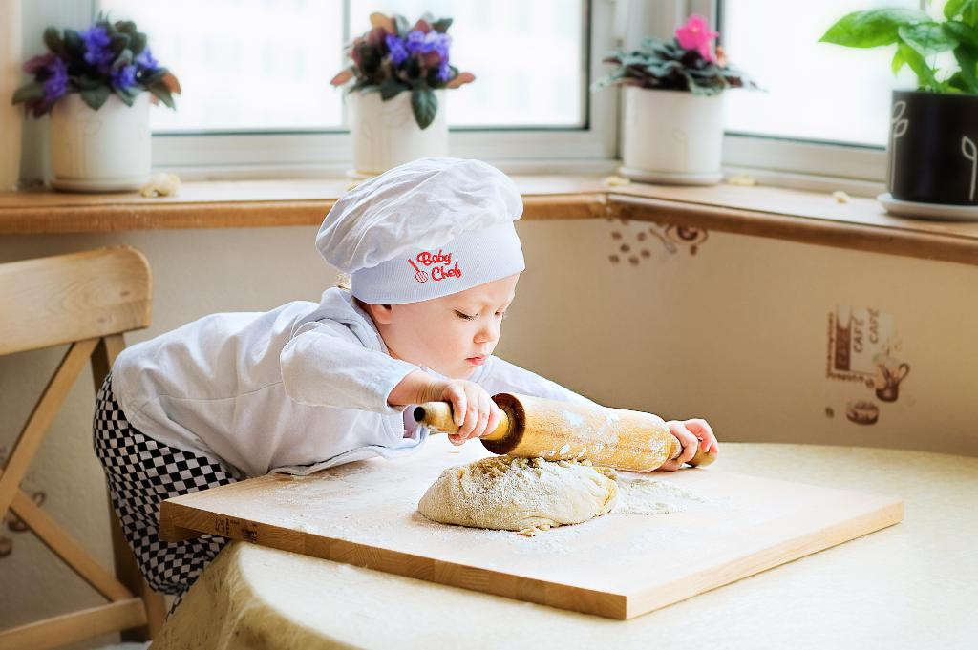
Знакомство с тестом в семье
Далее знакомство детей с тестом происходит в кругу семьи, когда ребёнок принимает посильное участие в приготовлении сдобы из теста. Когда бабушки и мамы учат с тестом работать, но не играть при этом говорят: «С тестом играть нельзя – оно живое», воспитывая уважение к хлебу.

Slide 4
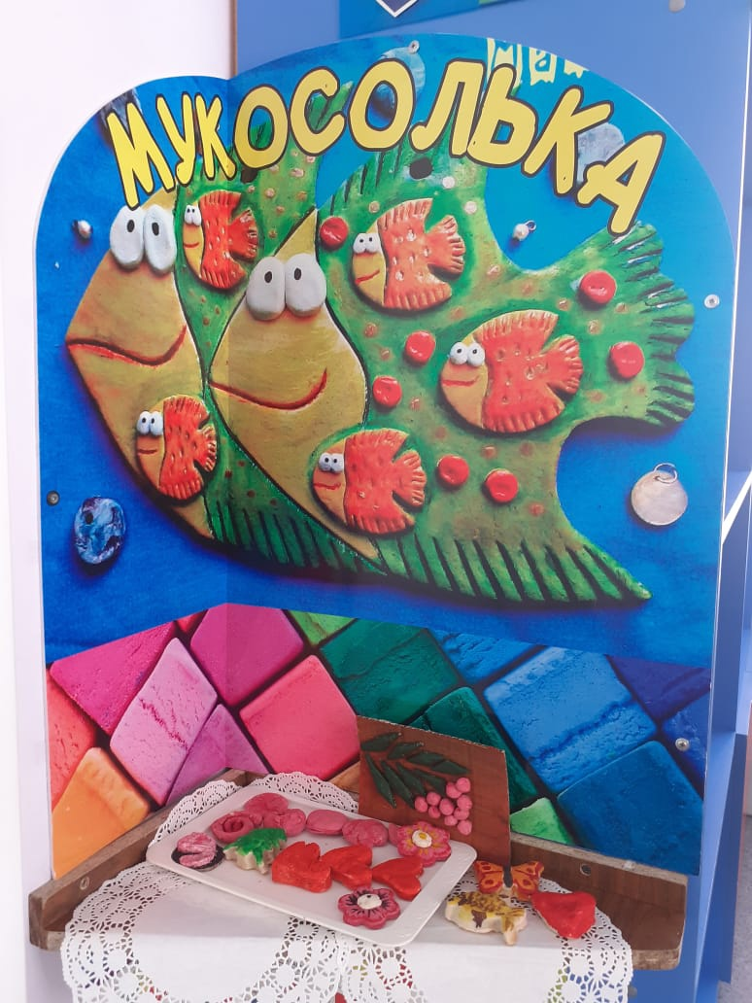
Центр искусства в группе «Гномики» Уголок тестопластики «Мукосолька»
В группе оформлен уголок «Мукосолька», который вызывает у детей любопытство и интерес к тестопластике.

Slide 5
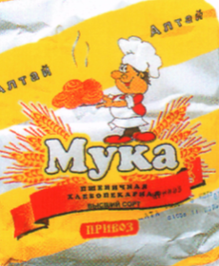
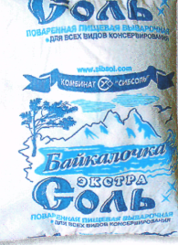
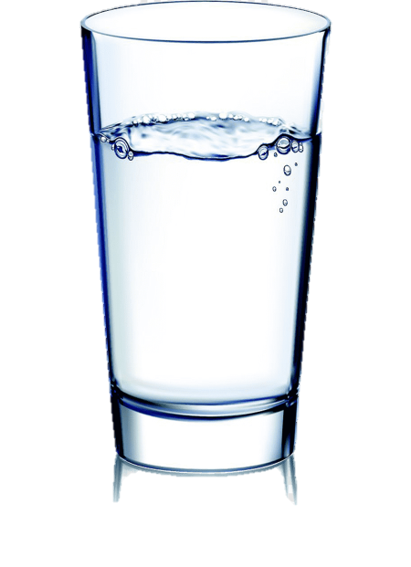
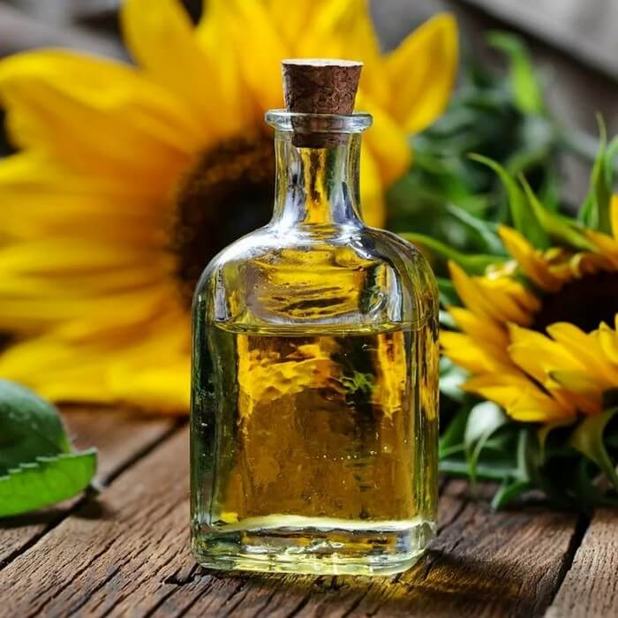
Состав солёного теста
Мука, соль, вода и растительное масло - это природные, экологически безопасные продукты. При их соединении получается солёное тесто - чудесный материал для лепки и моделирования.

Slide 6
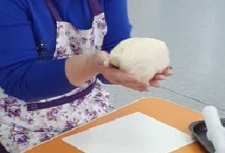
Рецепт приготовления соленого теста
1 стакан соли «Экстра»
2 стакана муки
1 стакан воды
50 гр. растительного масла
Соль растворяем в воде, затем добавляем растительное масло, муку и замешиваем тесто. Полученную массу кладем в полиэтиленовый пакет и помещаем в холодильник. Тесто белого цвета для работы готово.
Также можно в воду с солью добавлять красители и получить цветное соленое тесто.

Slide 7
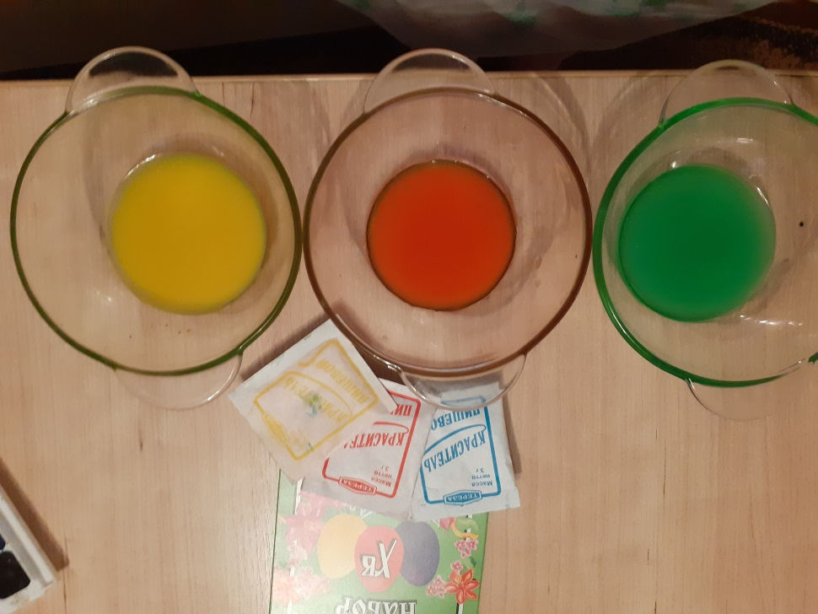
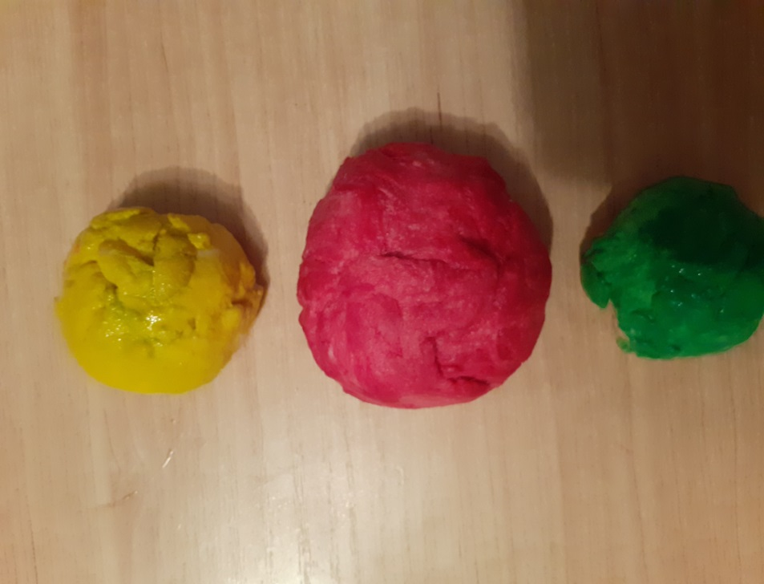
Свойства солёного теста
Тесто может быть солёным, несъедобным, с которым дети могут работать в детском саду. Такое тесто эластичное, мягкое, приятное на ощупь, а главное легко поддается детским ручкам. Из теста можно лепить разные фигуры, предметы, цветы, животных. Также тесто можно приготовить цветным, используя пищевые краски.

Slide 8
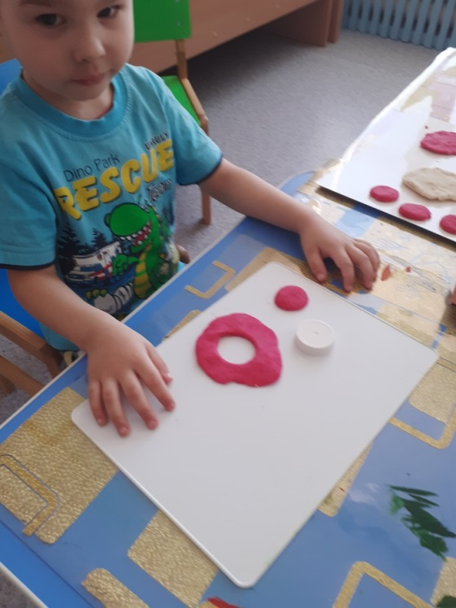
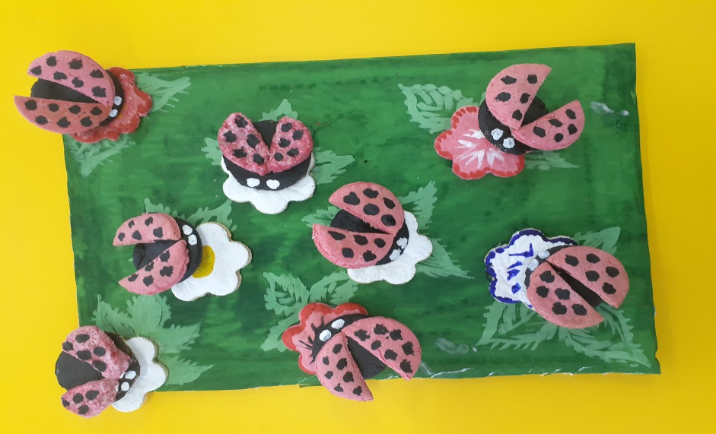
Тестопластика
Искусство лепки из солёного теста называется тестопластикой.
Лепка из теста позволяет организовать коллективные работы с детьми, создать сюжетные картины. Дети всегда увлеченно работают с соленым тестом при этом используя различные инструменты и приёмы лепки.

Slide 9
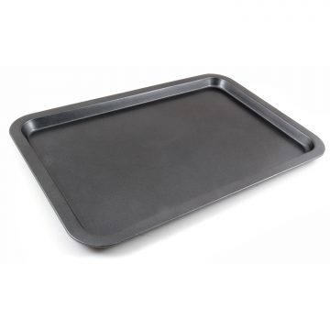
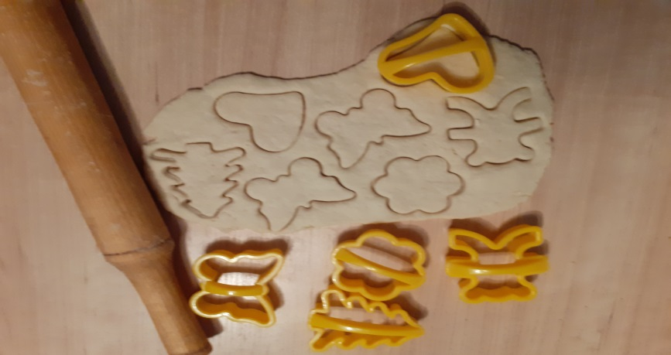
Набор инструментов
Кондитерские формочки
Маленькая скалочка
Противень
Кисточка для смазывания готовых форм

Slide 10
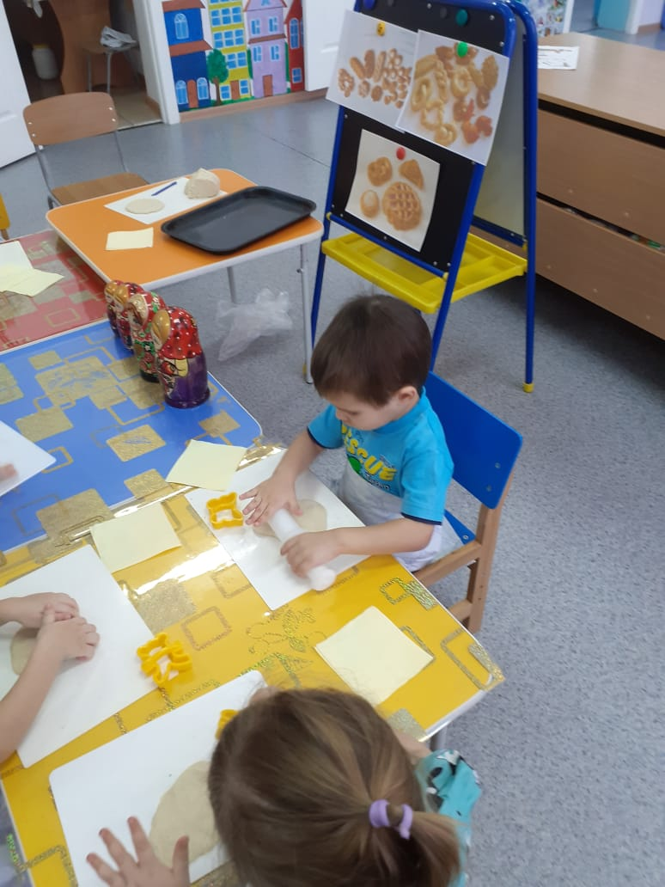
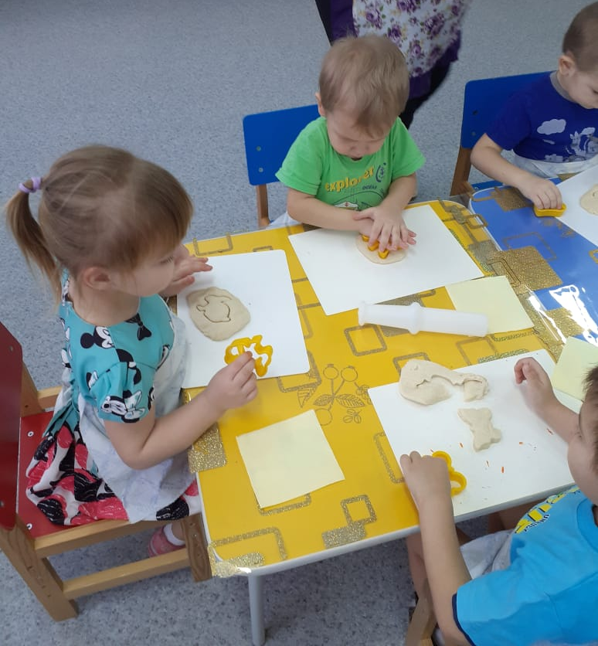
Лепка из соленого теста

Slide 11
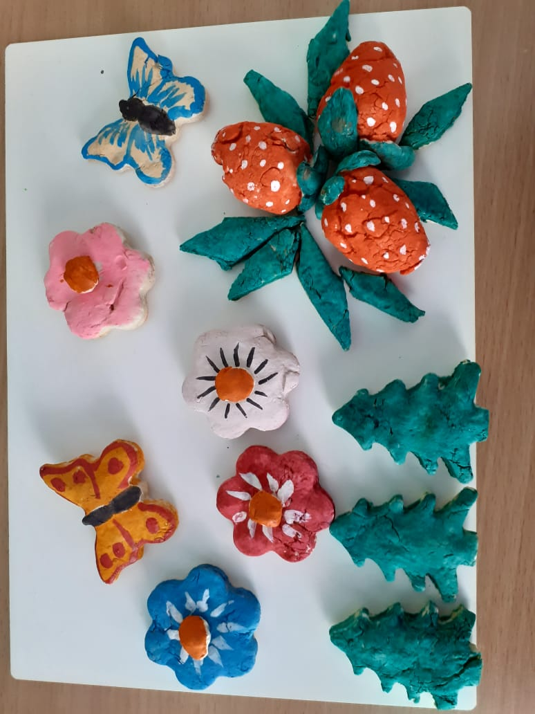
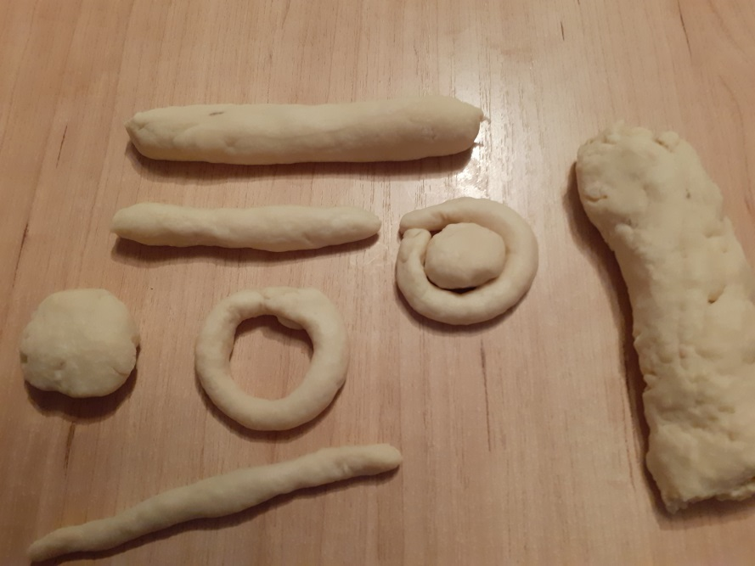
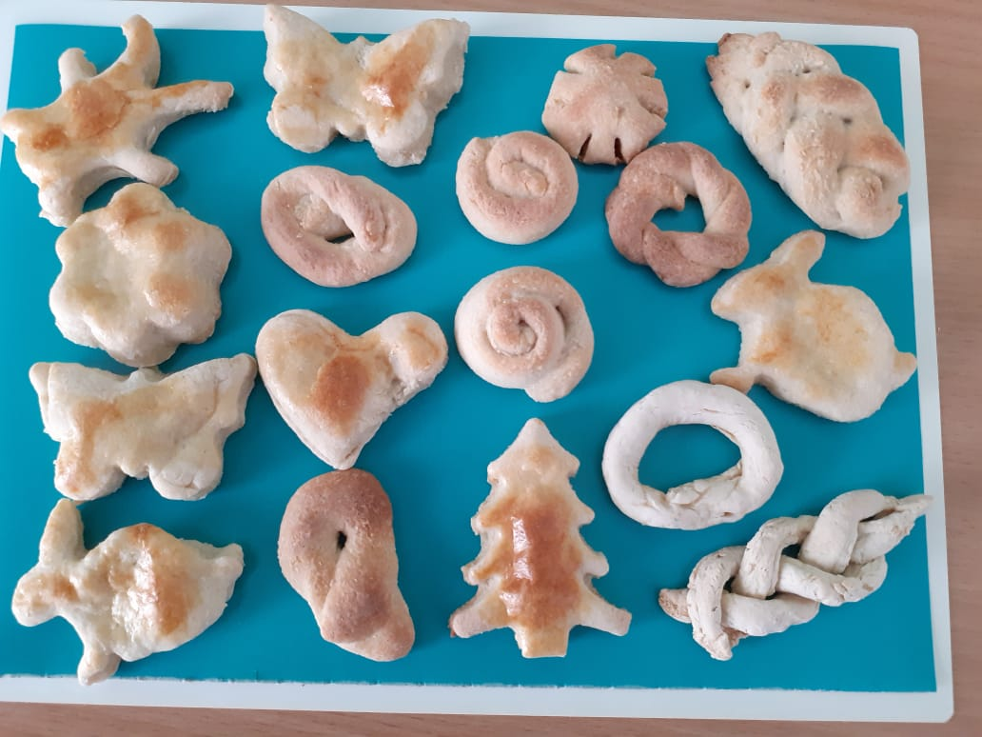
Приёмы лепки

Slide 12
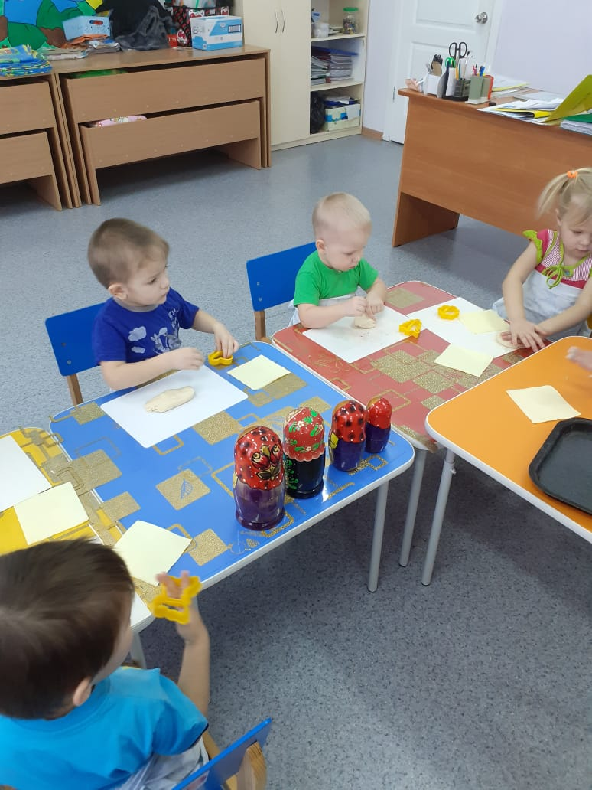
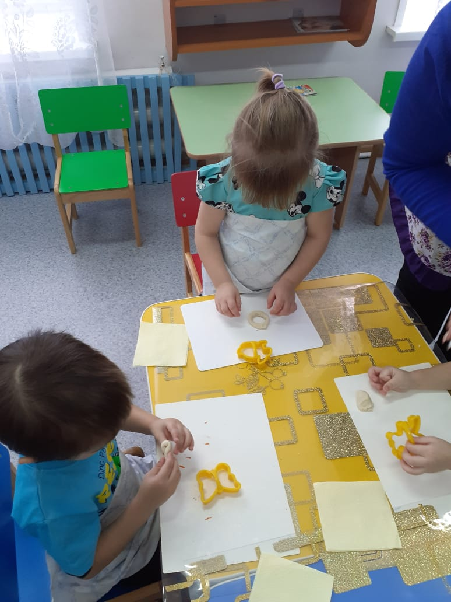
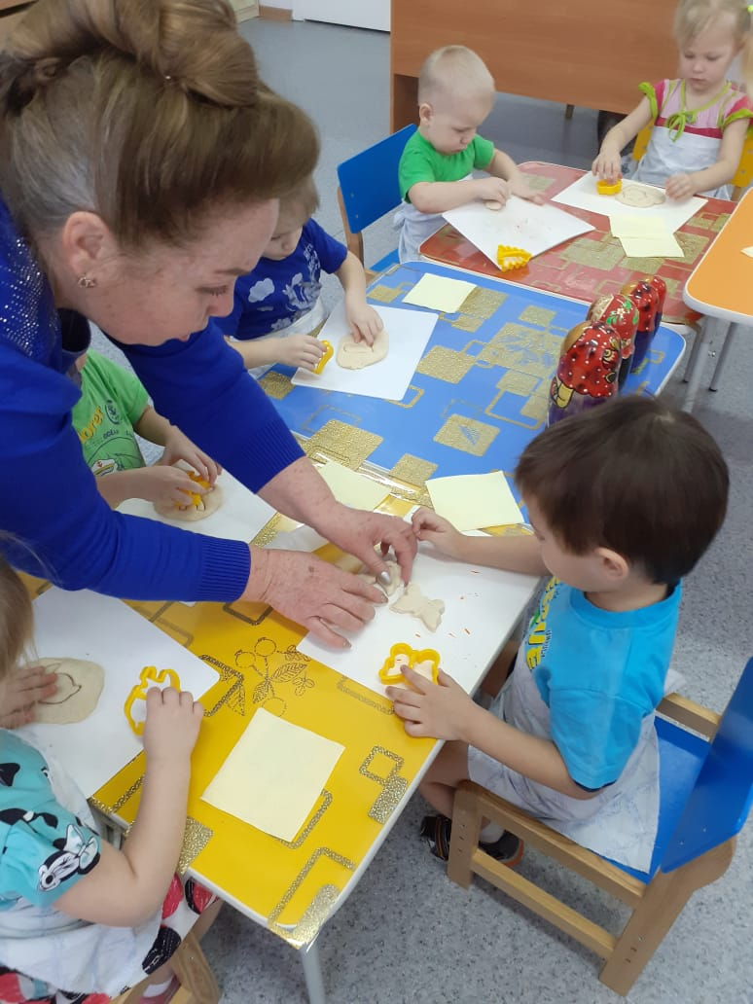
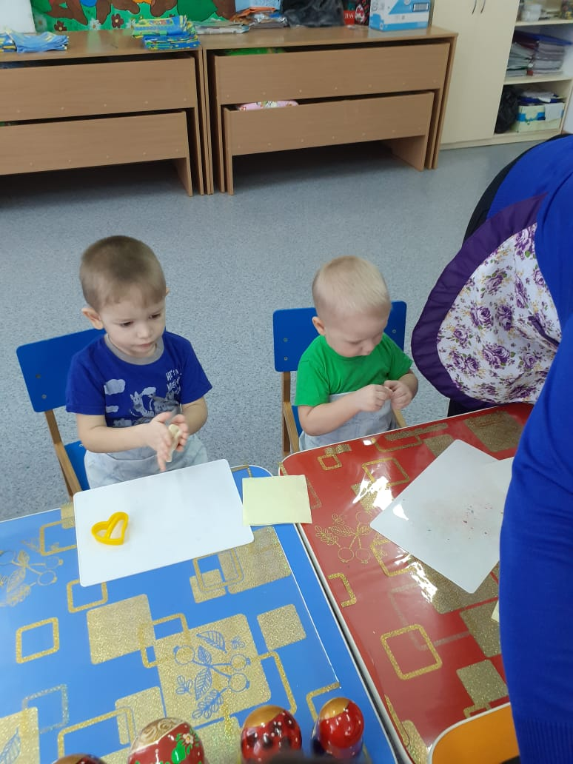
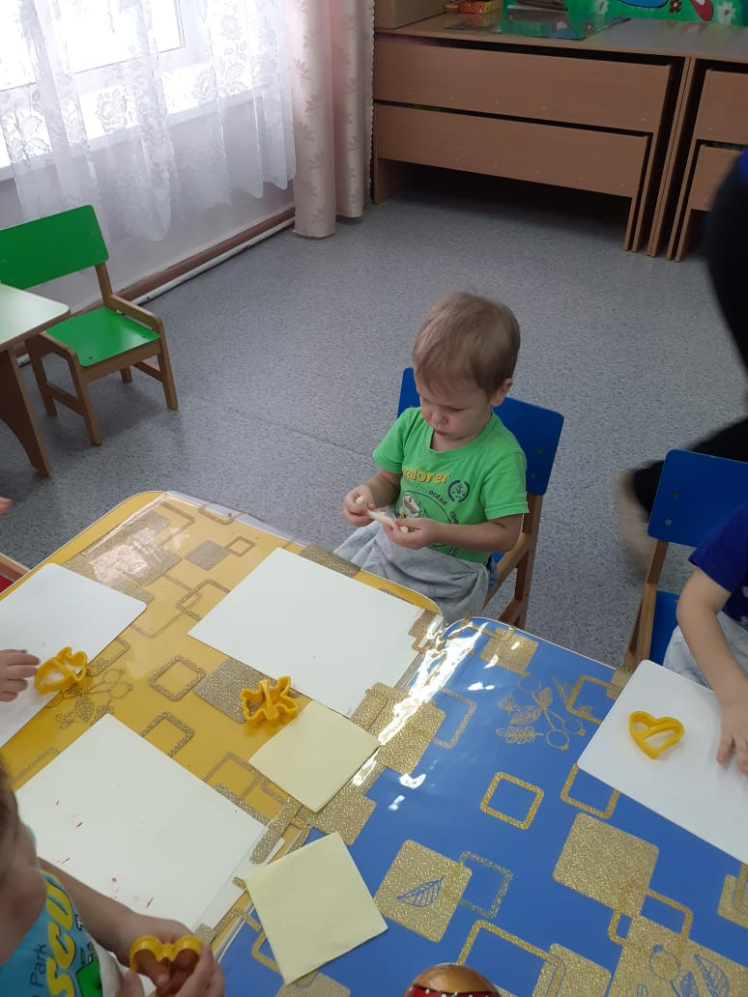
Младшая группа «Гномики» лепка «Печенье для матрёшек»

Slide 13
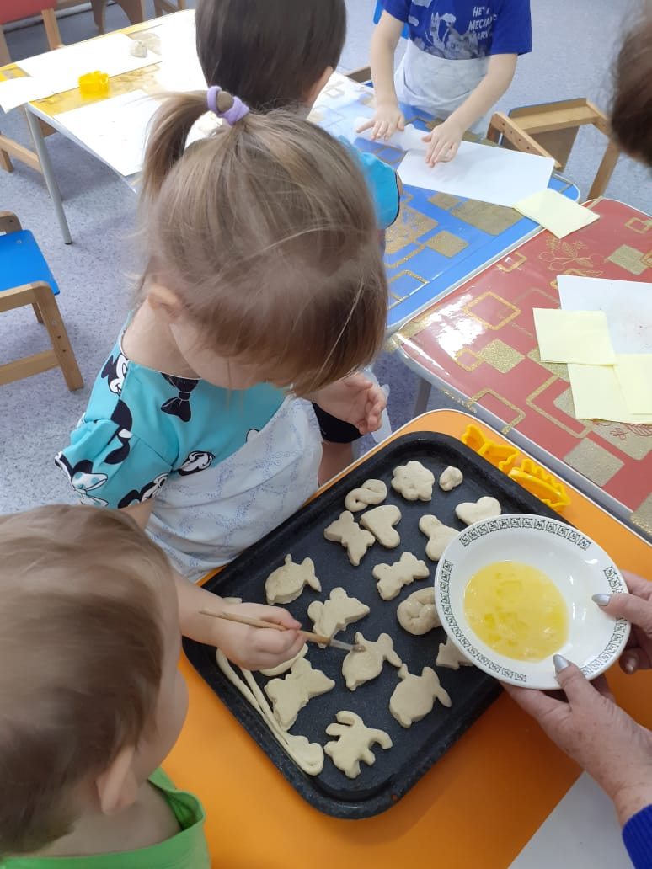
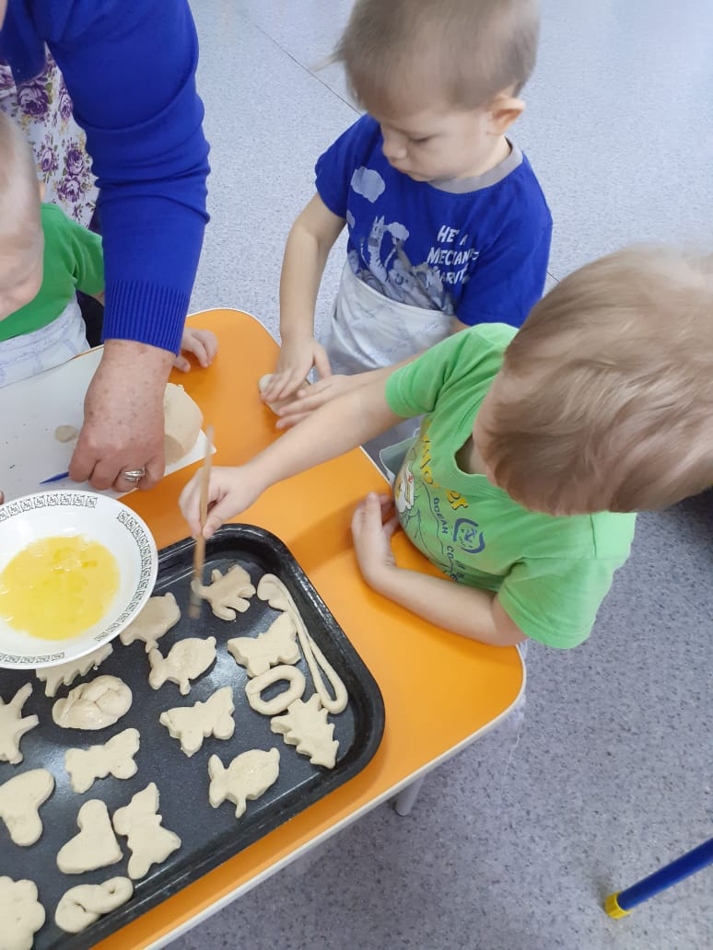
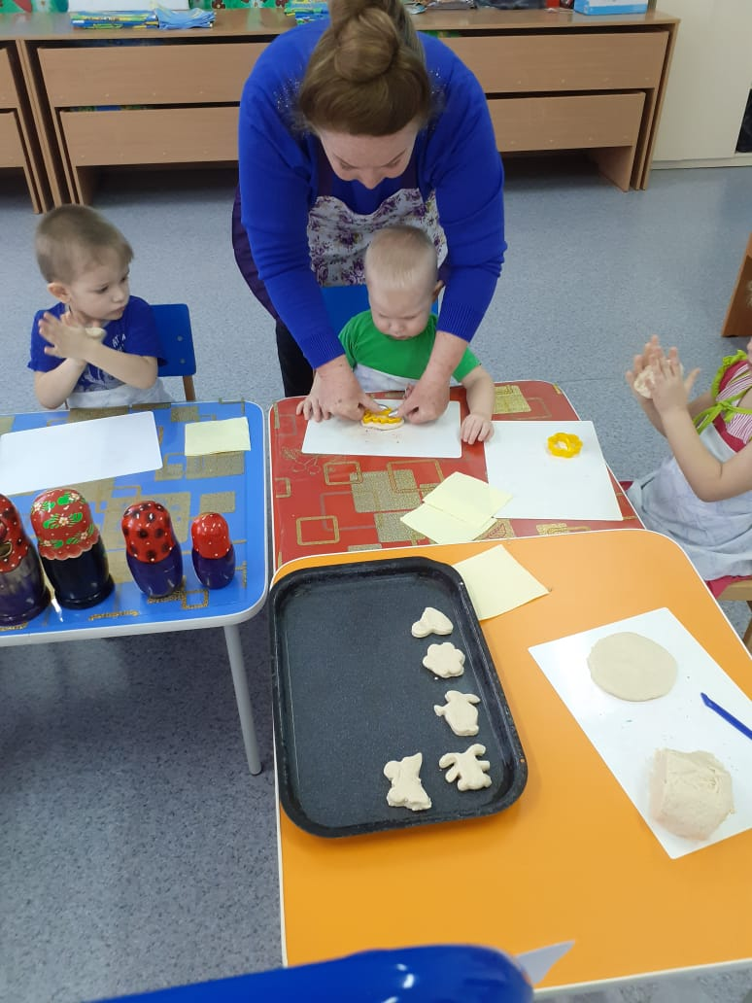
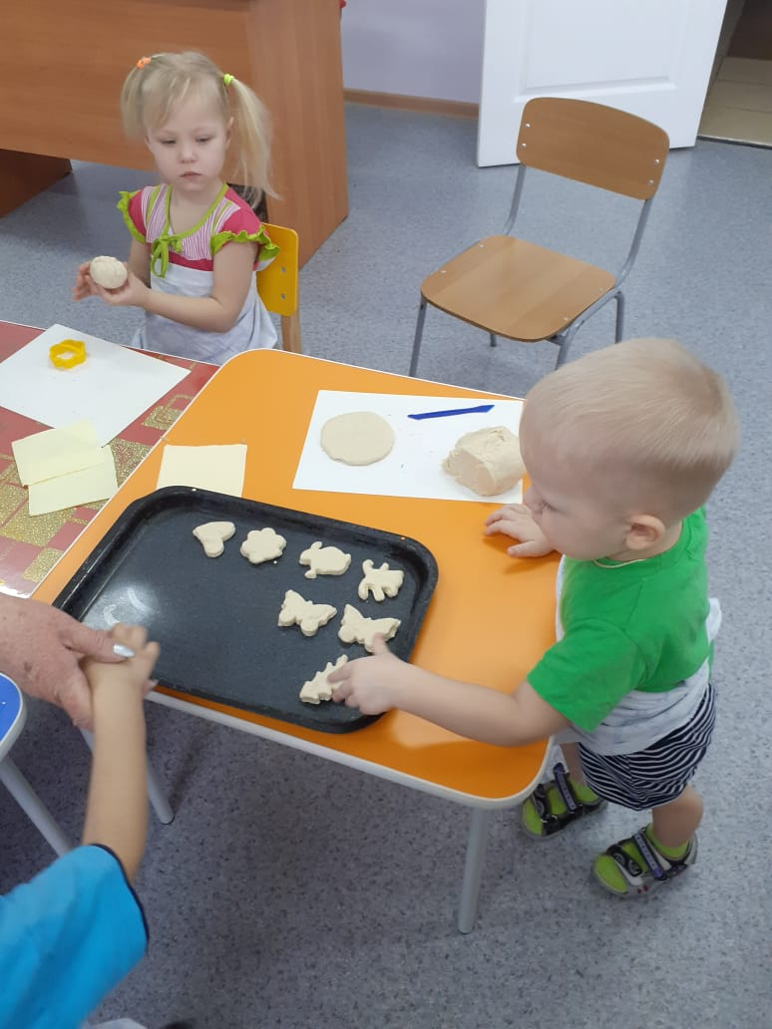
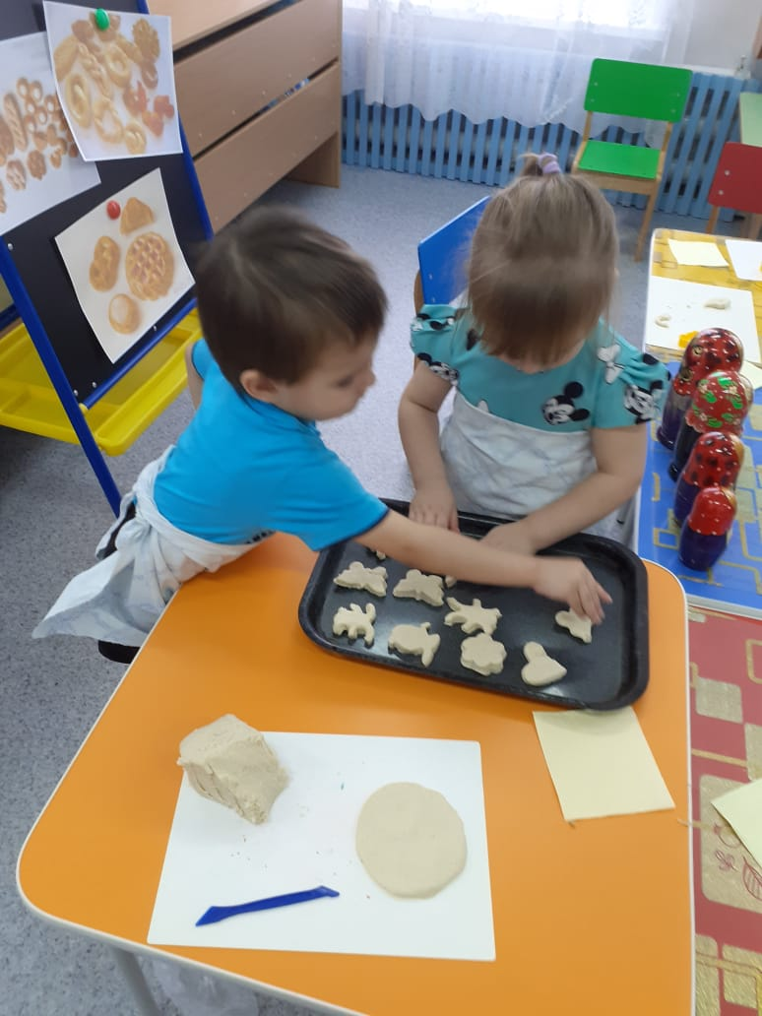
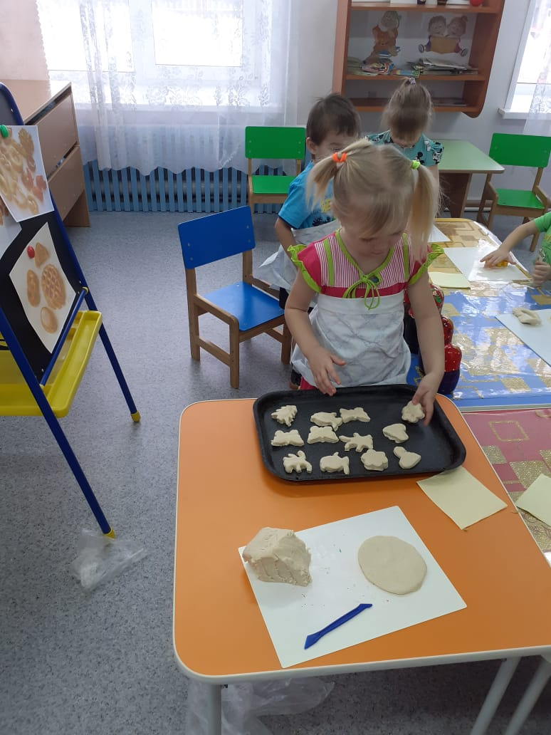
Младшая группа «Гномики» лепка печенья

Slide 14
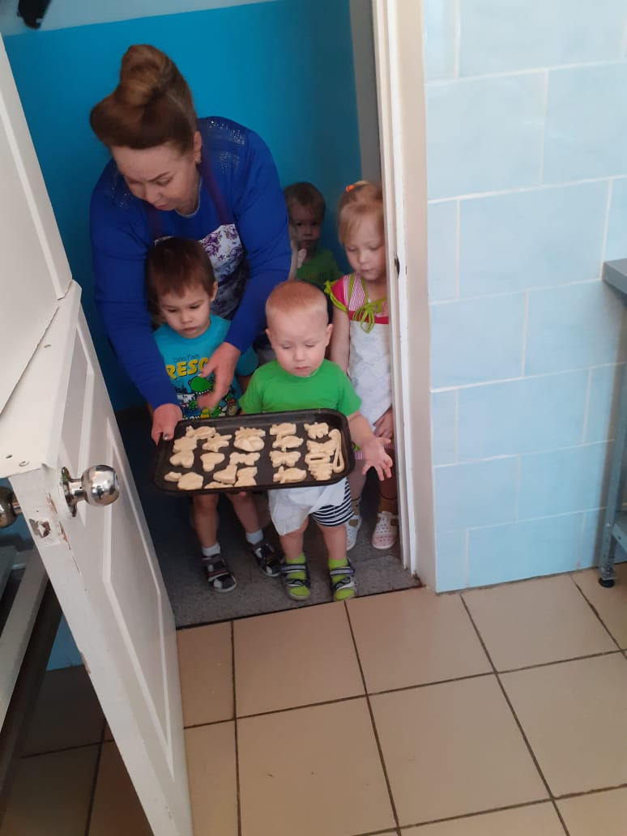
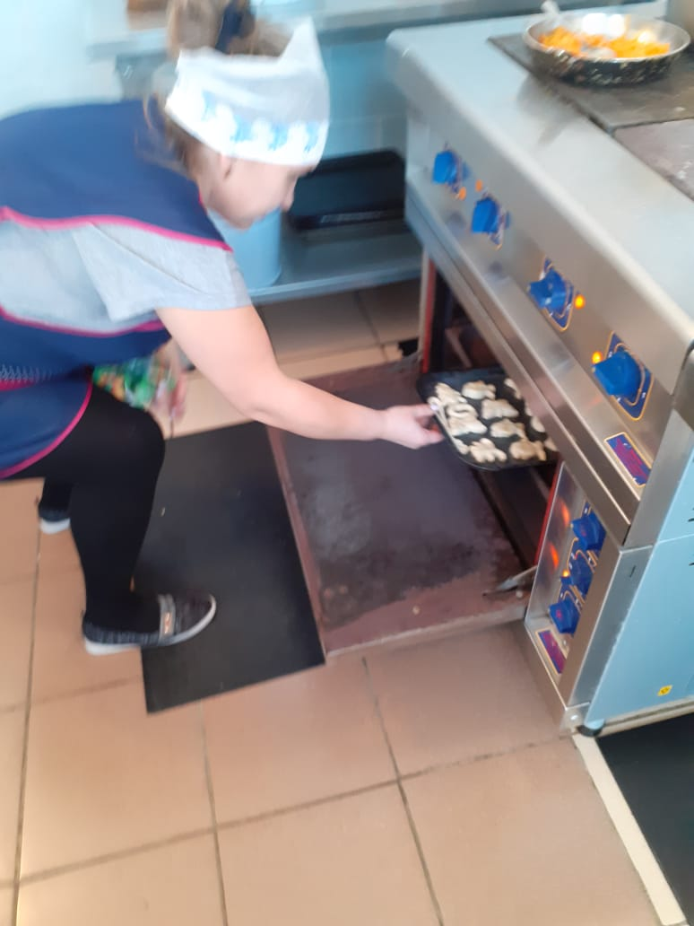
После изготовления изделий и смазывания их взбитым яйцом, противень с печеньем передали на сушку повару.

Slide 15
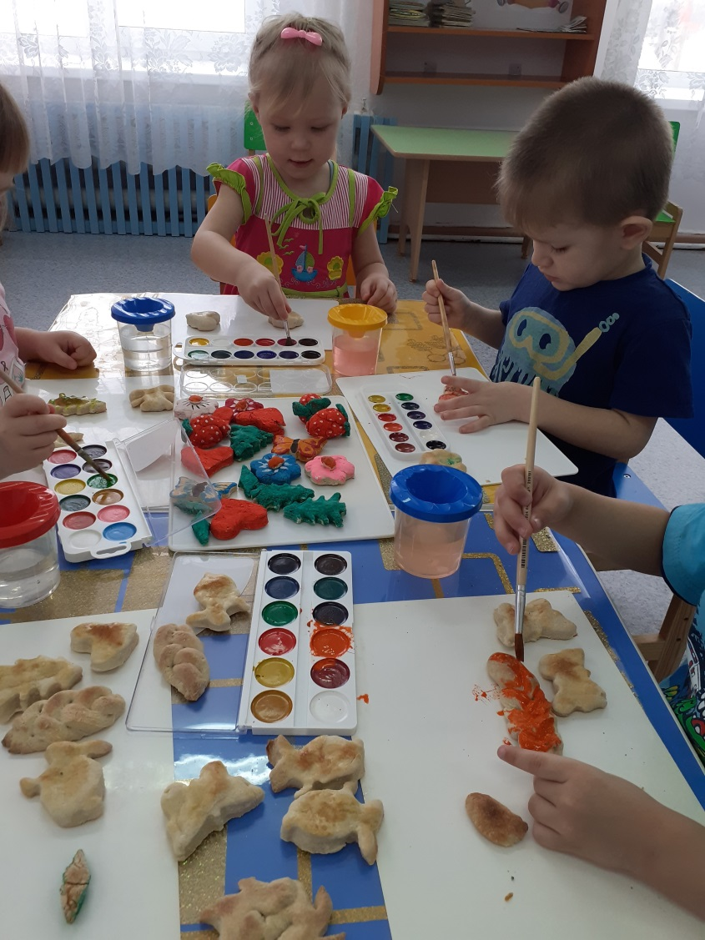
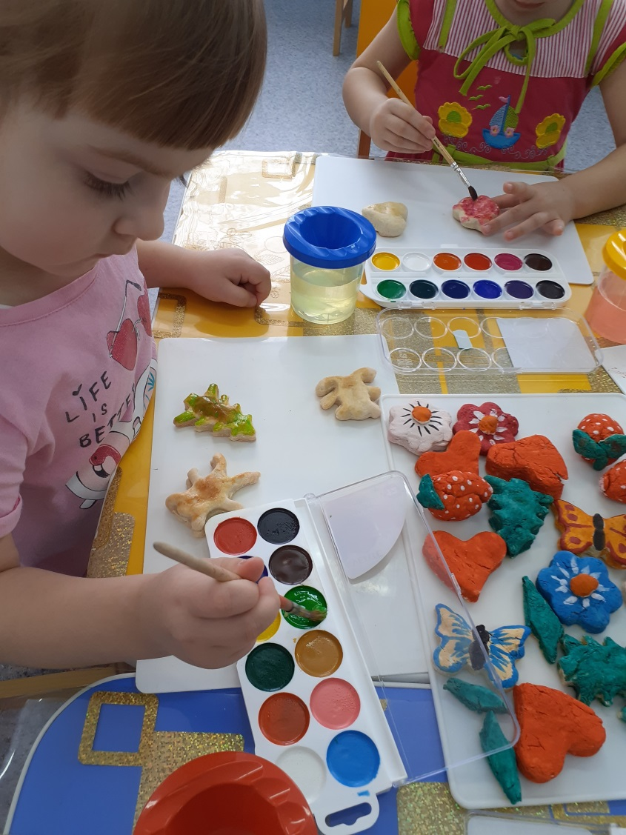
А после сушки приступили к раскрашиванию.
Для раскраски мы использовали акварельные краски.

Slide 16
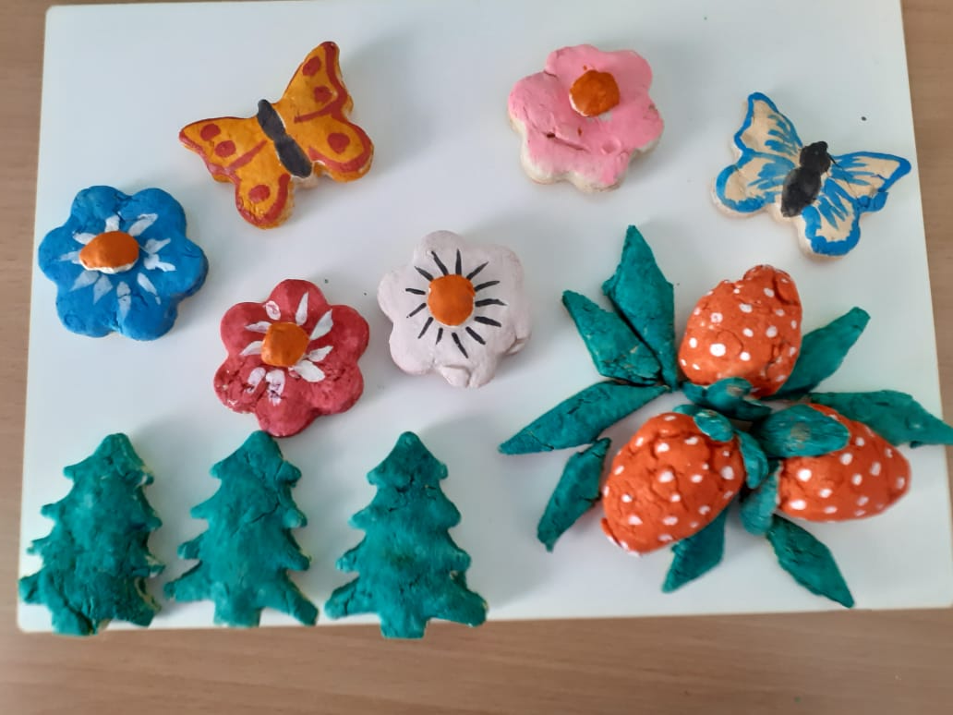
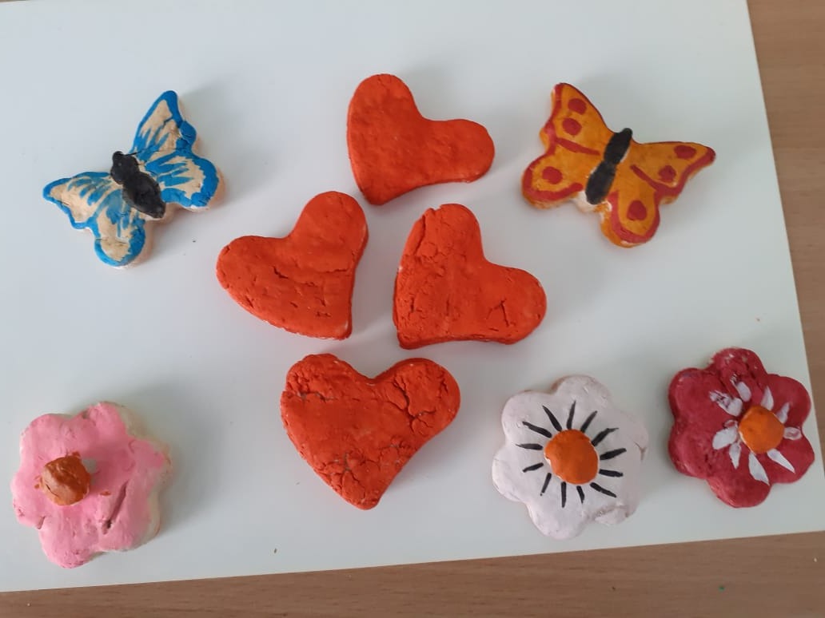
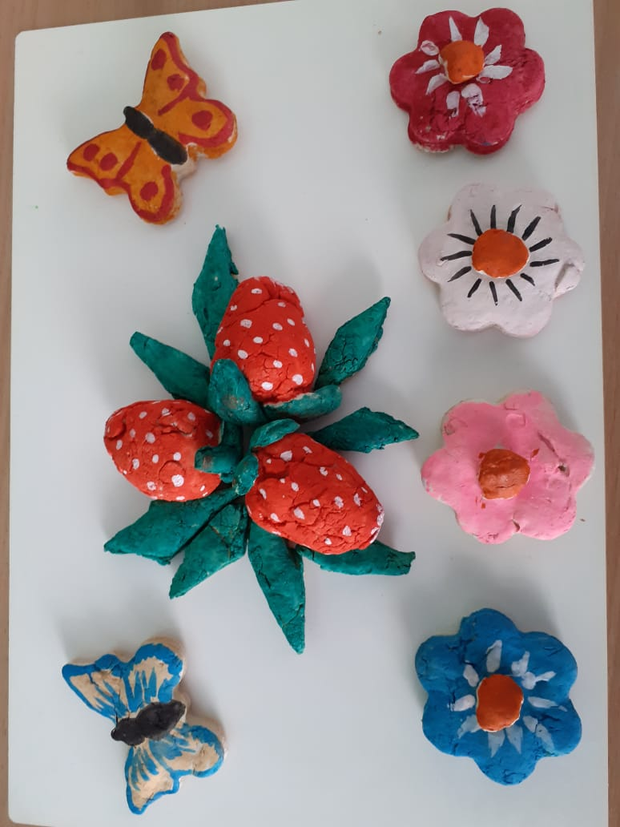
Творческие работы детей

Slide 17
Домашнее увлечение родителей тестопластикой
Чудеса семьи Васи Т.

Slide 18
Домашнее увлечение родителей тестопластикой
Чудеса семьи Макара Е.

Slide 19
Домашнее увлечение родителей тестопластикой
Чудо семьи Моники Е.
Чудо семьи Георгия А.

Slide 20
Выставка семейных поделок

Slide 21
Альбом «Чудеса из солёного теста»

Slide 22
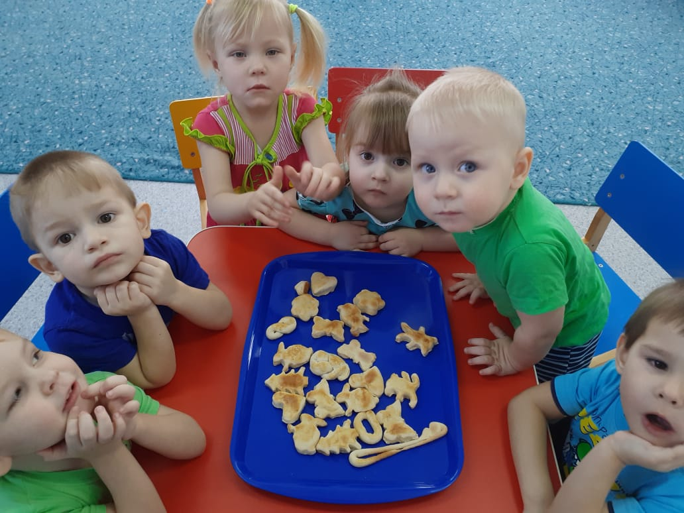
Лепка из солёного теста помогает ребенку развить мелкую моторику, усидчивость, внимание, мышление, фантазию.

Slide 23
Самое главное, что необходимо иметь для творчества – это ваша фантазия и ваши руки!
Желаем вам удачи и творческого вдохновения!

Slide 24
Спасибо за внимание !

